Slide 1

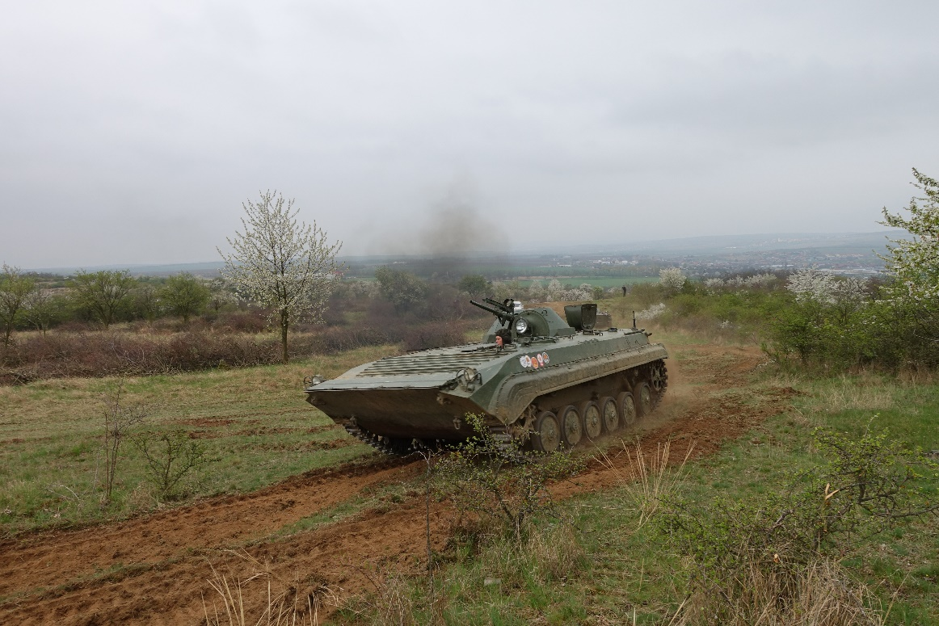
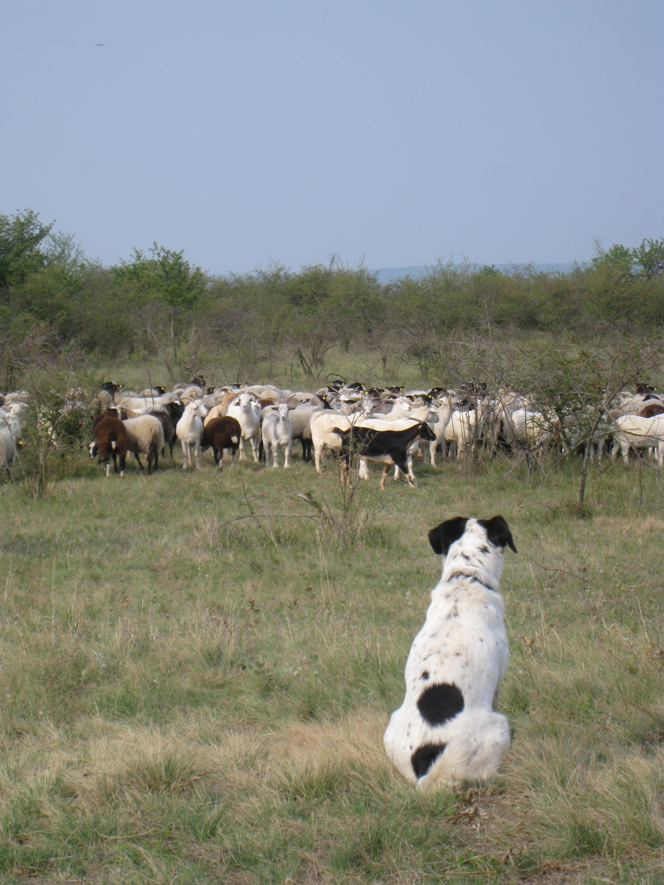
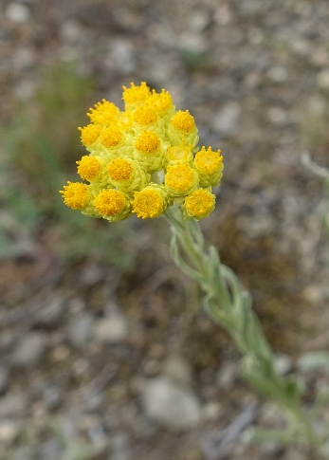
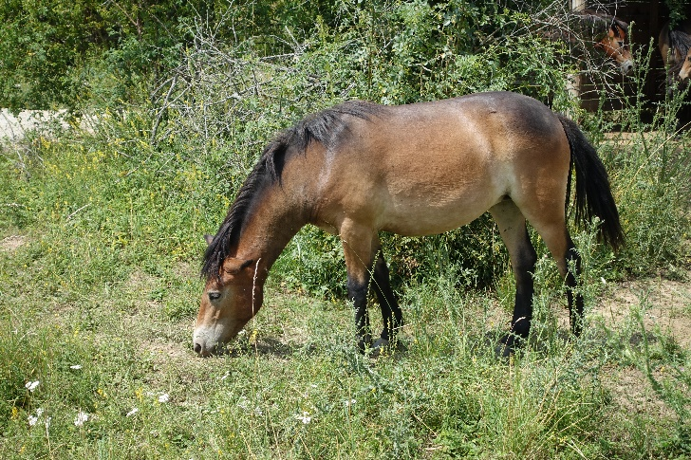
www.beleco.cz
Obnova a nastavení dlouhodobé péče o vybrané opuštěné vojenské prostory v České republice – projekt LIFE
Jiří Koptík, Marta Misíková Kotecká & Pavel Marhoul Beleco

Slide 2
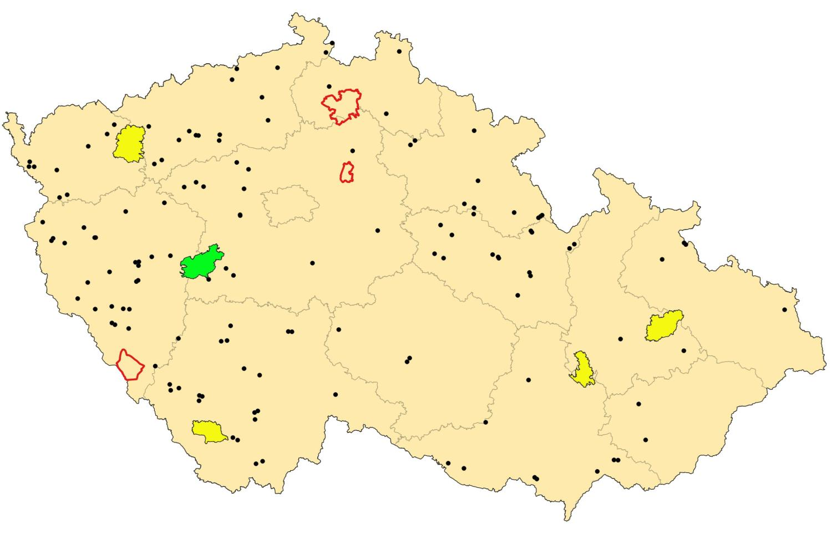


Slide 3
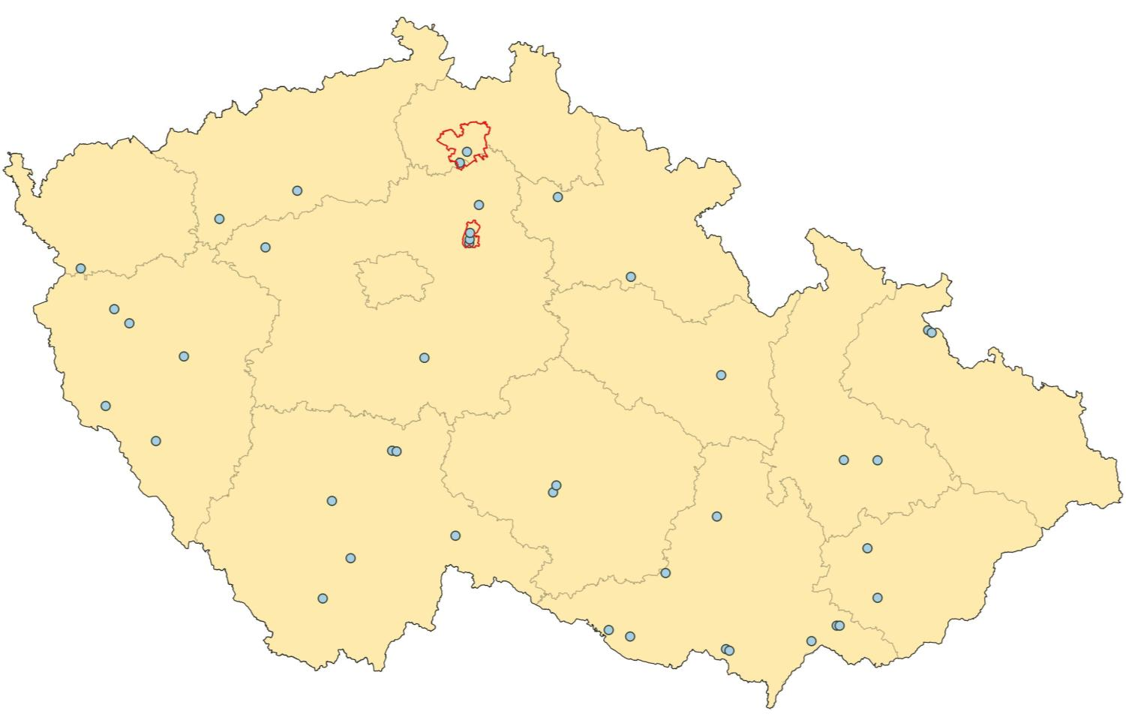
Výzkumný projekt „Biodiverzita opuštěných vojenských prostorů“
Daphne ČR
Hutur o.s.
Jihočeská univerzita
2008-2010

Slide 4
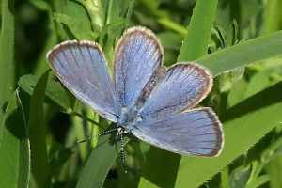
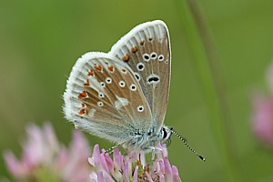
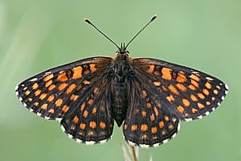
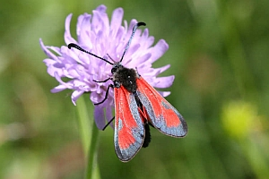
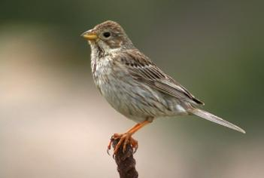
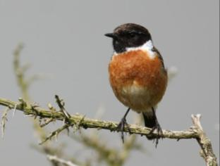
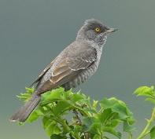
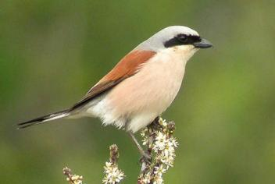
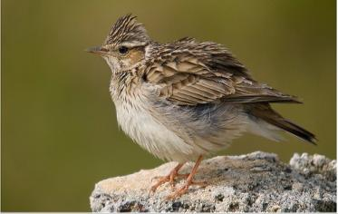
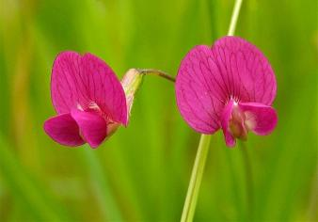
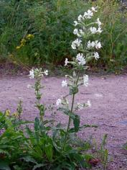
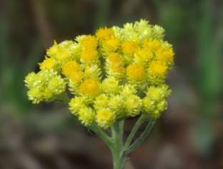
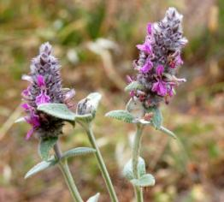
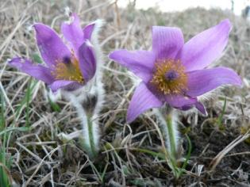
Denní motýli
120 druhů (73 % fauny)
44 ohrožených (55 % ČS)
Ptáci
117 druhů (54 % fauny)
39 ohrožených (27 % ČS)
Cévnaté rostliny
873 druhů (32 % recentní české flóry)
160 druhů v ČS

Slide 5
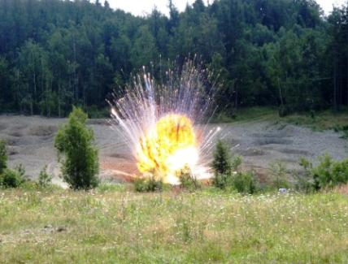
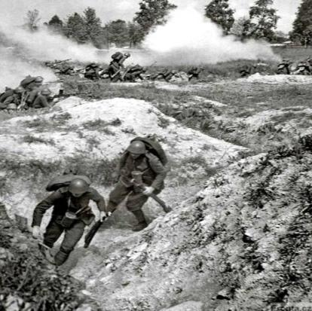
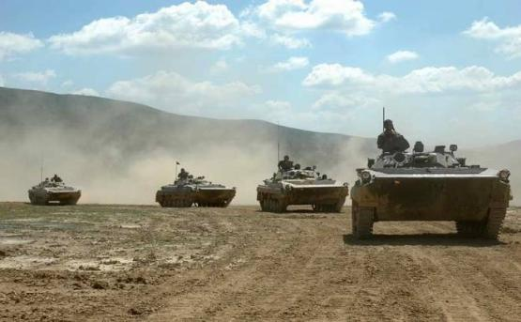
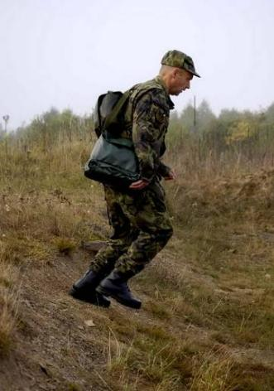
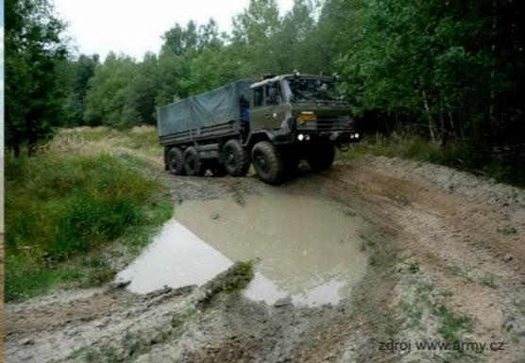
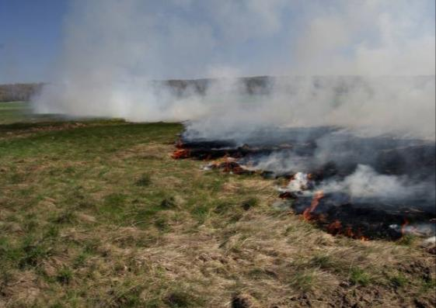
Výbuchy
Pásová technika
Okopy, zákopy
Sešlap
Oheň
Kolová technika

Slide 6
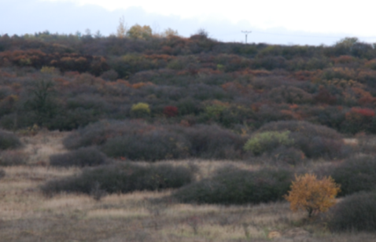
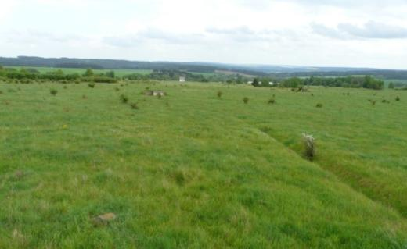
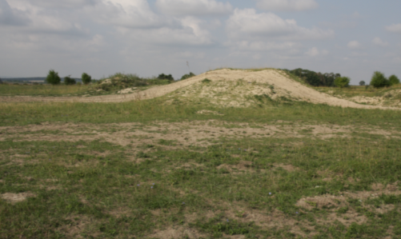
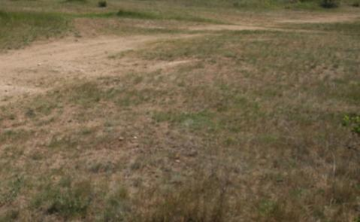
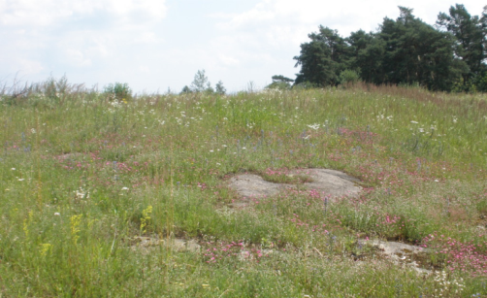
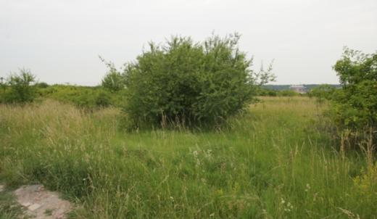
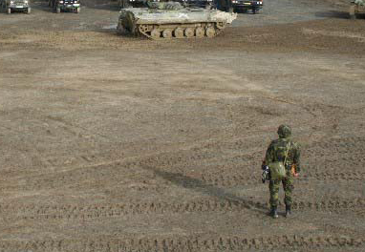
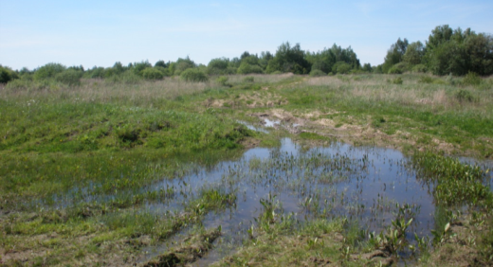
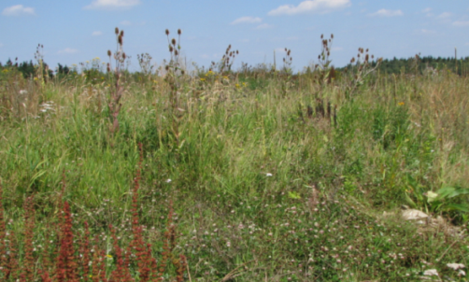
Mozaika biotopů
hustých křovin a porostů stromů
valů, kráterů a dalších typů nerovností terénu
zapojených trávníků
středně zdisturbovaných ploch
řídkých křovin
řídkých trávníků
silně zdisturbovaných míst
periodických vodní ploch
ruderálů

Slide 7
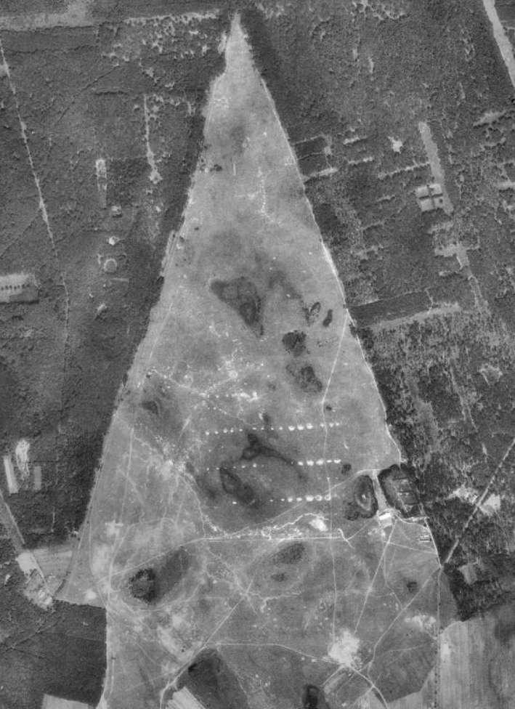
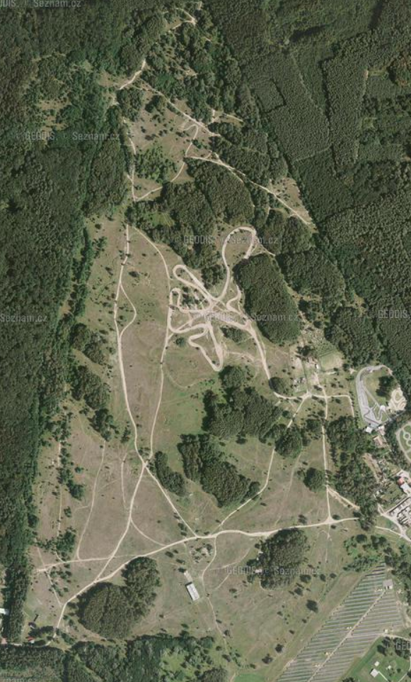

Slide 8
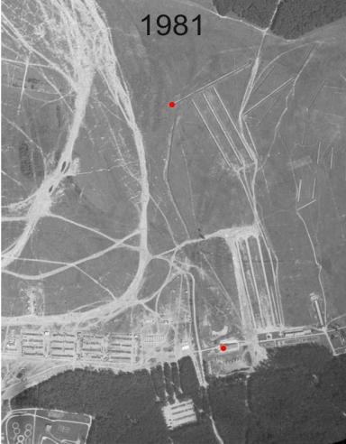
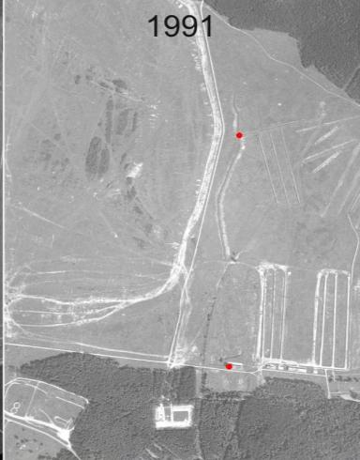
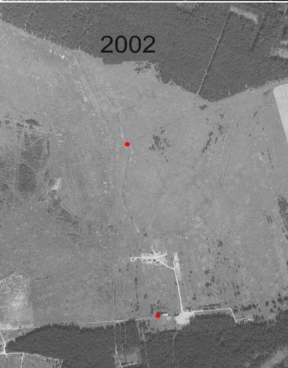
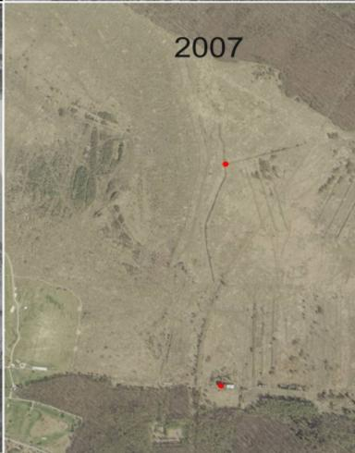
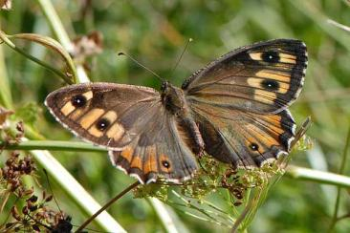
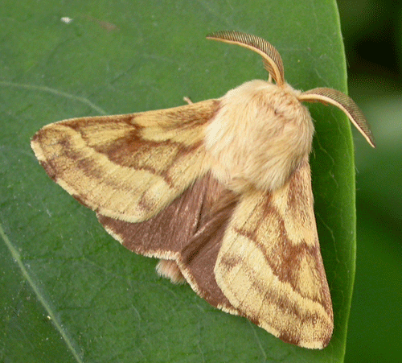
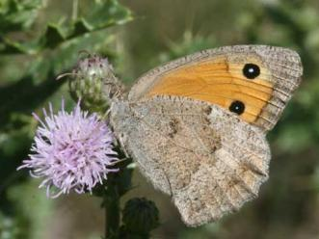
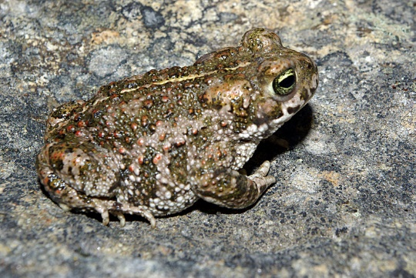
OHROŽENÍ
Okáč metlicový
Bourovec pryšcový
Okáč šedohnědý
Ropucha krátkonohá

Slide 9
Military LIFE for Nature
Hlavní nositel: BELECO, z.s.
Partneři:
  Česká krajina o.p.s.
  Ministerstvo životního prostředí
  Wetland s.r.o.
Doba realizace: 2016 – 2022
Realizace je umožněna díky úzké spolupráci s:
Krajským úřadem Jihomoravského kraje
Krajským úřadem Ústeckého kraje
Správou NP Podyjí
Městem Hodonín
Městem Znojmo
Obcemi Blšany u Loun a Chlumčany

Slide 10
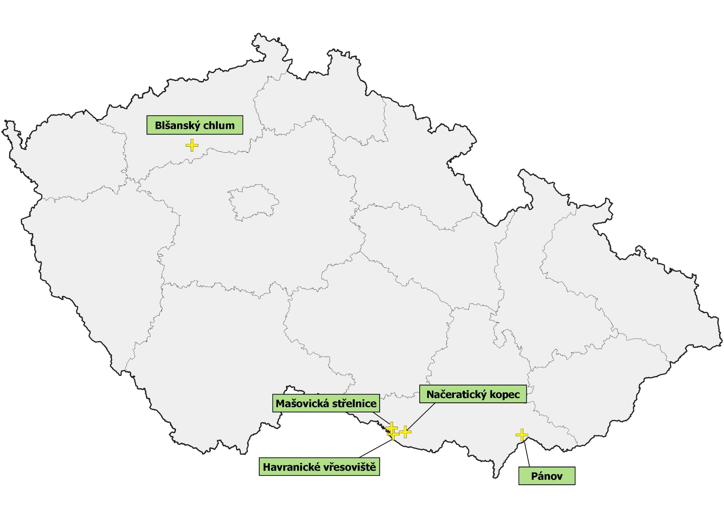
Military LIFE for Nature
Číslo projektu: LIFE15 NAT/CZ/001028
Hlavní nositel: BELECO, z.s.
Partneři:
Česká krajina o.p.s.
Ministerstvo životního prostředí
Wetland s.r.o.
Doba realizace: 2016 - 2022

Slide 11
Asanační management

Slide 12
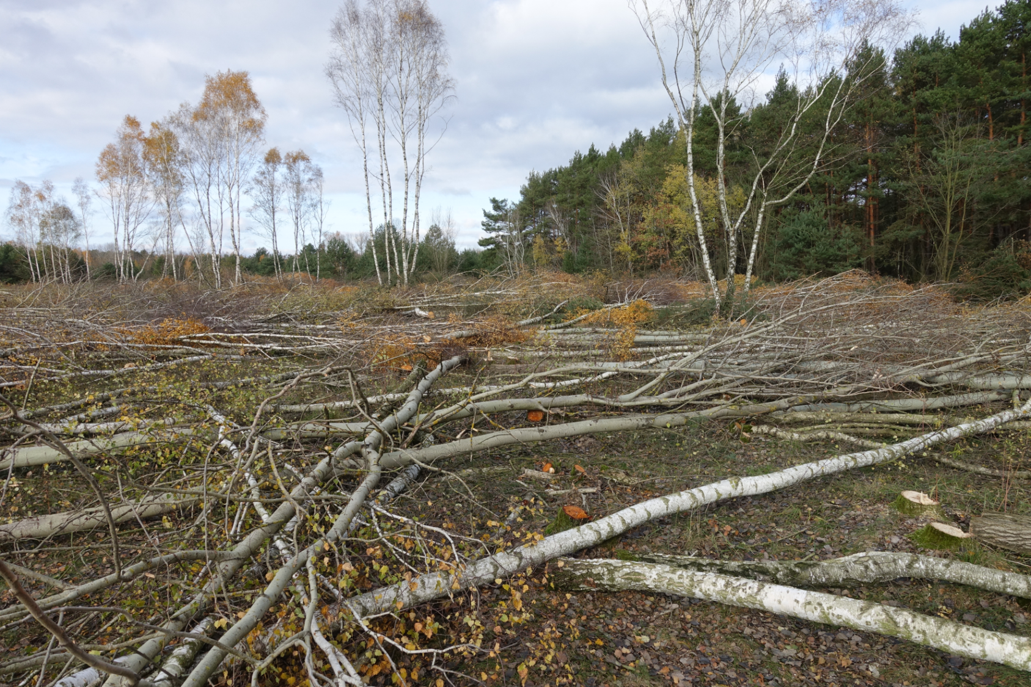

Slide 13
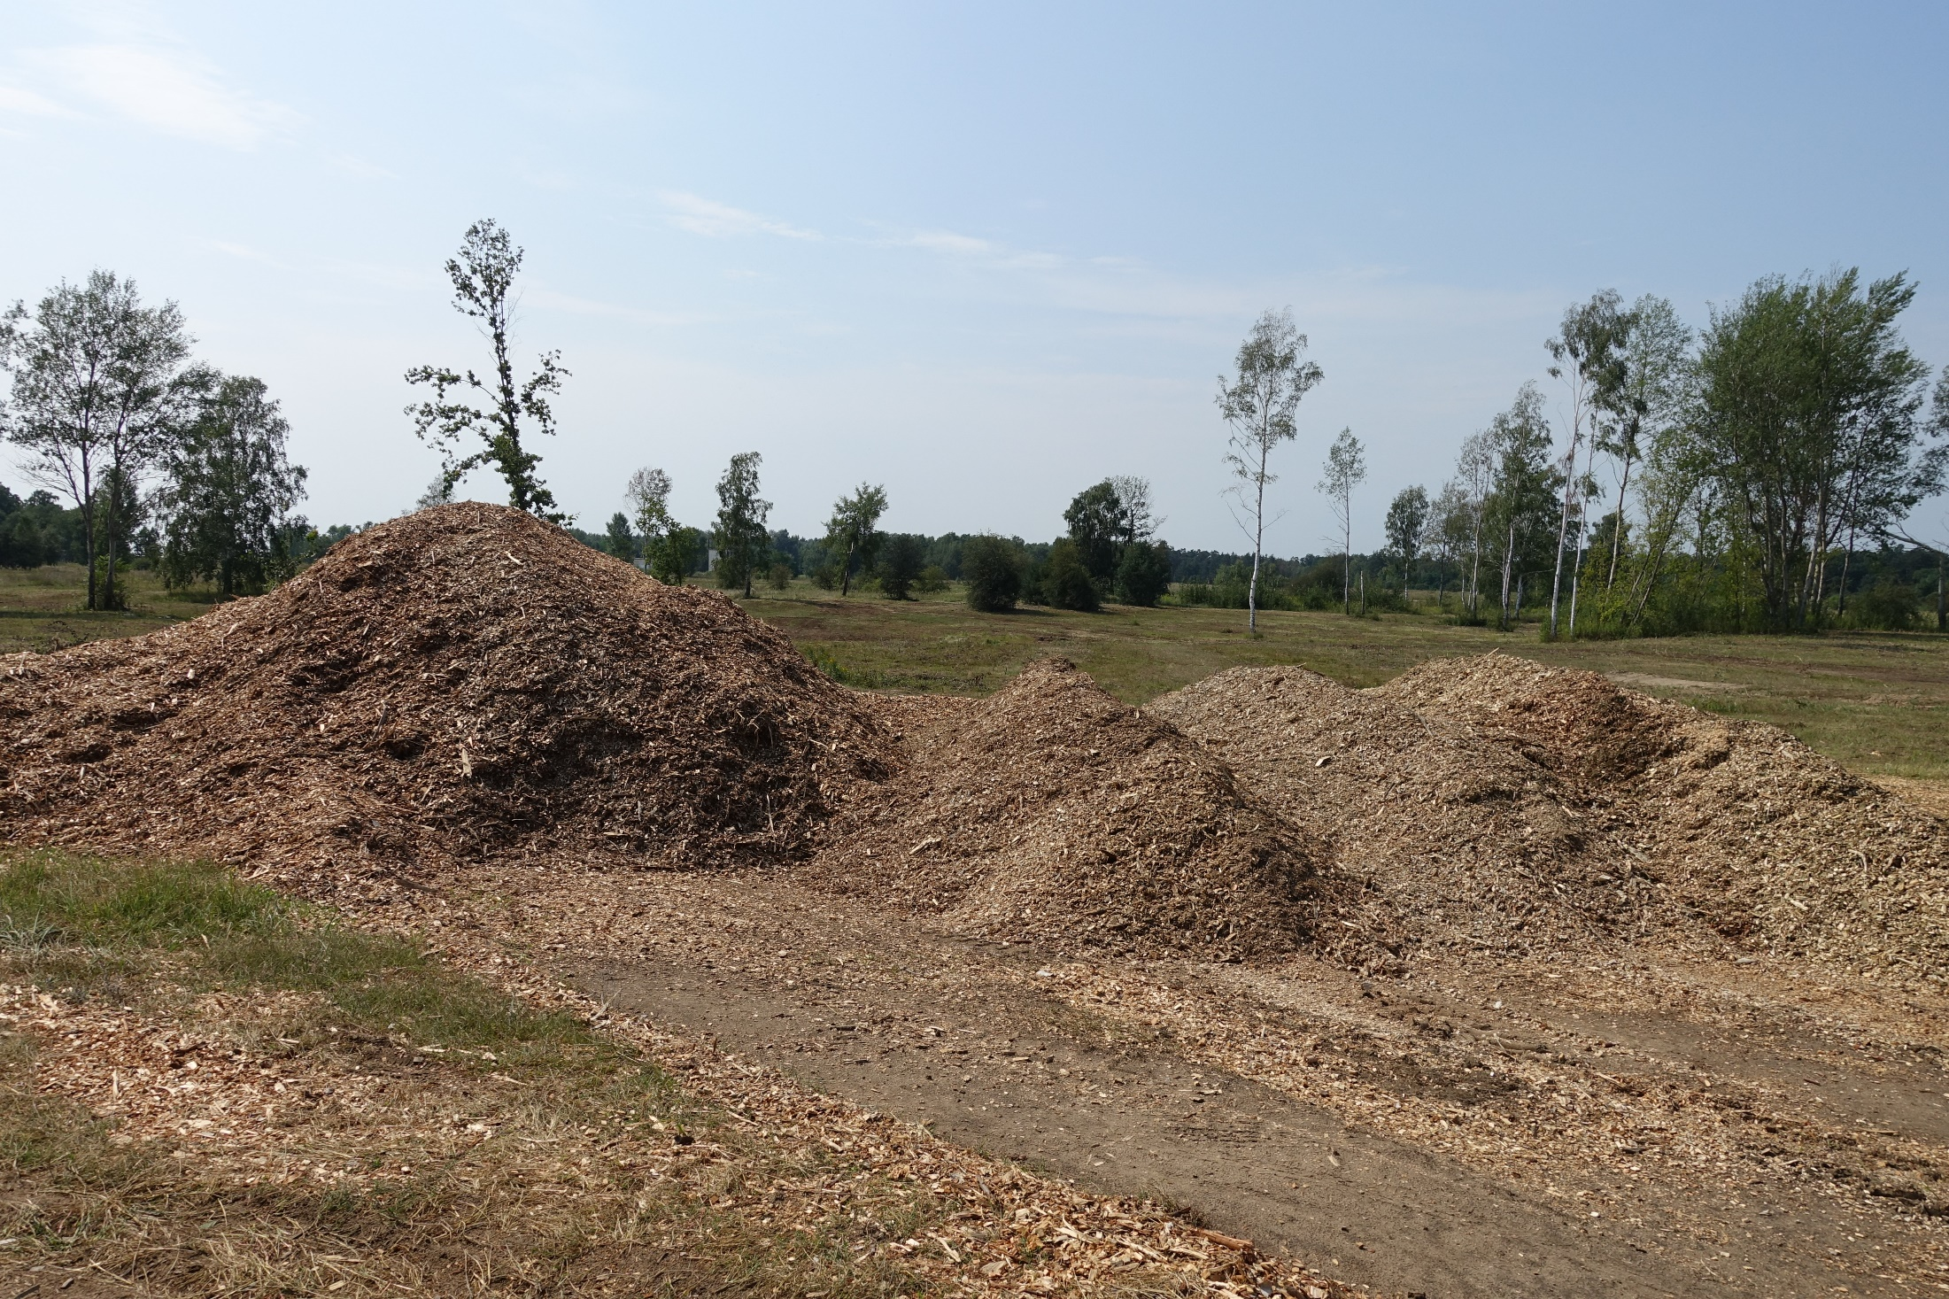

Slide 14
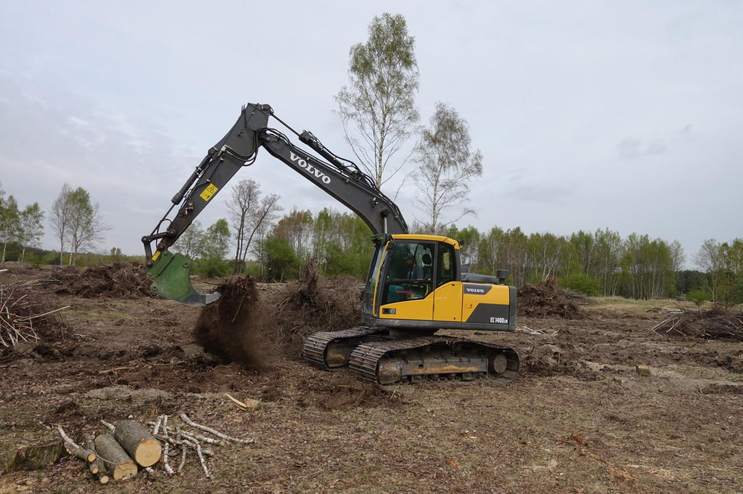

Slide 15
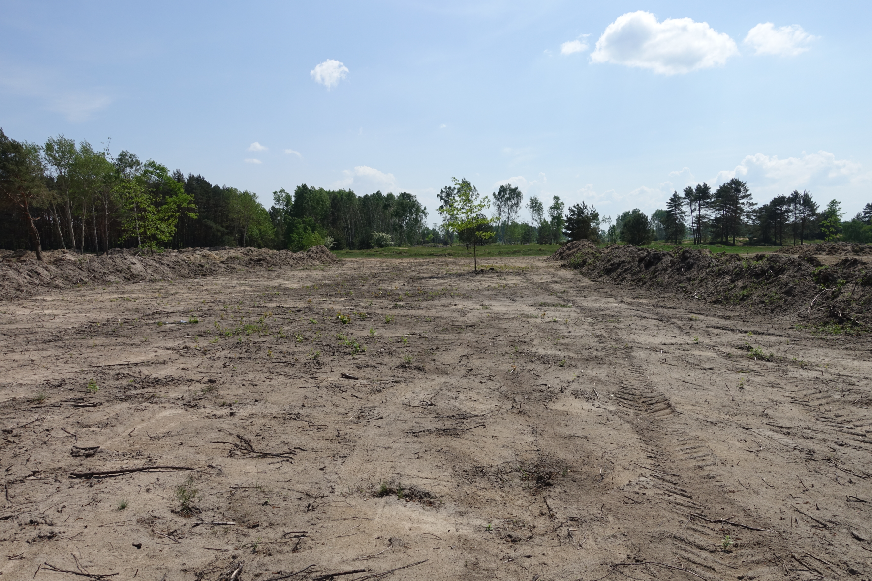

Slide 16


Slide 17


Slide 18


Slide 19


Slide 20


Slide 21


Slide 22


Slide 23


Slide 24


Slide 25
Regulační management

Slide 26





Slide 27


Slide 29


Slide 30


Slide 31


Slide 32


Slide 33


Slide 34


Slide 35


Slide 36


Slide 37


Slide 38


Slide 39


Slide 40

Děkujeme za pozornost!

